Slide 1
简单文本菜单

Slide 2
说明
菜单代码来源于 Gorgon_Meducer（傻孩子）大神，原文地址
https://www.amobbs.com/forum.php?mod=viewthread&tid=5688720&highlight=%E8%8F%9C%E5%8D%95
个人主要对源代码中的一些宏进行去除，让代码更直观一些，像我这样的小白们更容易理解
代码做了少量修改以便在e_box平台运行（基于c++代码的库，支持stm32f0，f1，f3，f4）
http://bbs.eboxmaker.com/forum.php

Slide 3
什么是菜单
上图是一个简单的菜单实例，在主页面中有3个菜单项，设置页面中也有三个菜单项
所以菜单就是菜单容器+菜单项的组合
我们通过定义两个结构体类型，一个用来描述菜单项，一个作为容器来加载菜单项
主菜单
开灯
关灯
设置
开灯时间
关灯时间
设置
返回

Slide 4
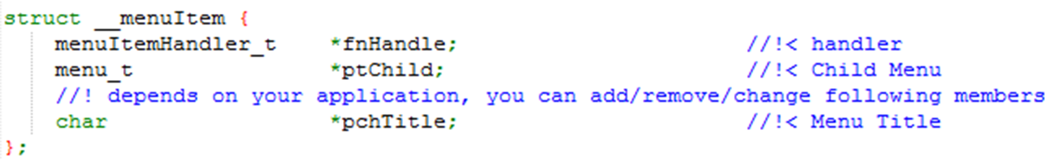
菜单项
对于一个具体的菜单项来说，一般触发后有两种效果：执行具体操作（fnHandle）；进入子菜单(ptChild)
一般来说菜单项总有标题（pchTitle），来说明该菜单的用途
作为简单的文本菜单有上面的结构体描述就够了，如果需要增加更多的数据，通过扩展该结构体或继承就可以解决了。建议用扩张的方式，更简单明了一些
fnHandle = null，ptChild!=null 说明是子菜单入口
fnHandle != null，ptChild=null 说明是功能菜单

Slide 5

菜单容器\菜单页
对于一个菜单页，我们需要知道有多少个菜单项(chCount),分别是什么(ptItems)
如果需要从二级页面返回上一层，那么我们需要知道父菜单(ptParent)
菜单的目的是为了执行某些动作，所以需要一个处理引擎(menuEngine)
在菜单页中加入处理引擎可是的我们可以在不同的页面进行不同的菜单响应，程序更灵活

Slide 6
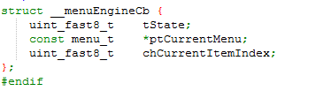
状态机
基本的菜单结构有了，我们还需要知道菜单的一些状态，比如当前是哪个页面(ptCurrentMenu)，选择了哪个菜单项(chCurrentItemIndex)，该菜单项是什么状态(tState)。

Slide 7
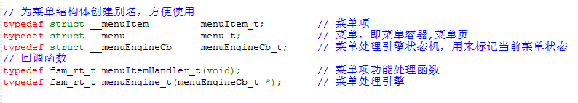
至此所有的基本要素都有了，为了方便使用，通过typedef建立别名，方便后面使用

Slide 8
如何使用

Slide 9
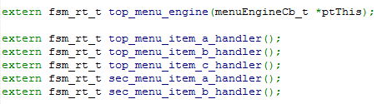
声明函数
首先根据需要声明菜单函数（fnHander）和状态机处理引擎（fnEngine）

Slide 10
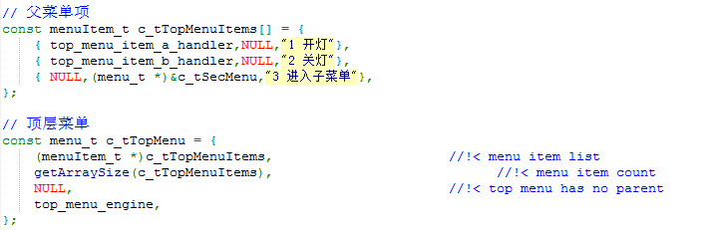
定义菜单
通过数组的形式定义菜单项，并初始化菜单结构体，因为运行过程中菜单项并不会改变，所以用const修饰
用图样的方法，定义子菜单

Slide 11
定义状态机
定义并初始化一个状态机，使其指向父菜单
根据状态机的机构体定义，可以看到当前状态为0，指向父菜单（c_TopMenu）的第一个菜单项

Slide 12
实现菜单功能
根据自己的需要完成fnHander,实现菜单功能。

Slide 13
菜单引擎
用户和菜单的交互依赖菜单引擎实现，其核心是利用switch语句在以下几个状态跳转
开始
完成
读按键
执行菜单功能
处理按键响应
无效
有效
取菜单项
功能菜单
子菜单
当前选择项类型

Slide 14
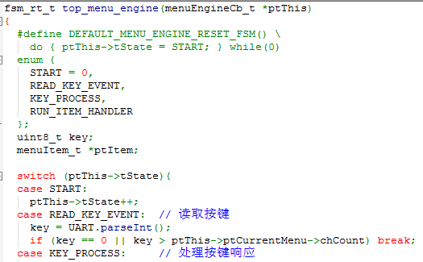
菜单引擎

Slide 15
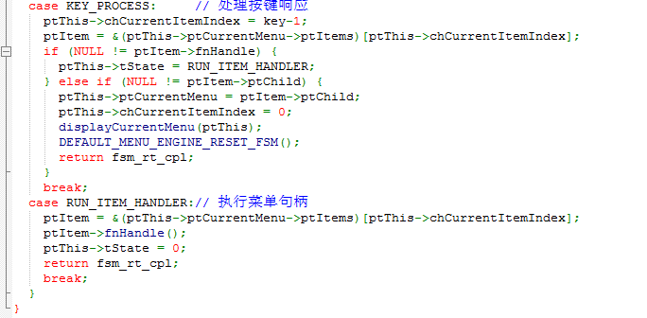
菜单引擎

Slide 16
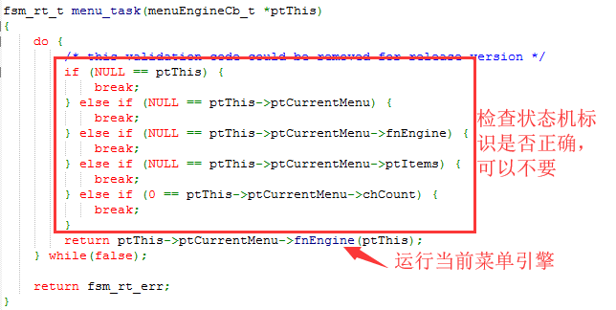
如何调用
主程序通过menu_task运行菜单，menu_task(&s_tMenuDemo)

Slide 17
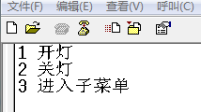
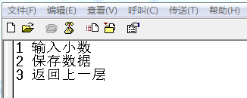
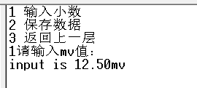
演示

